Slide 1


产品介绍
AICC智能客服丨AICP智能培训
提升企业运营效率
改变企业人力价值
Notes:
各位老师好。我是xxx，接下来我将就我们公司和产品方面的情况给各位做个详细汇报。

Slide 2

智能外呼机器人 解决方案
95%
97%
ASR字准率
NLP语义理解率

Slide 3






智能外呼：高效灵活的外呼手段
一款适用于回访、调研、通知、营销等场景的智能语音交互产品
人工二次外呼
智能应答
客户
挂机短信
自动拨号
外呼机器人
意向客户
任务完成提醒
渠道推送
人工坐席
呼叫失败
自动重拨
服务回访
问卷调查
信息通知
获客营销
对于用户投诉、保险理赔的处理结果，通过电话系统向用户打电话反馈处理结果
对于用户关心的问题，收集关键信息形成调查结果。如服务意见收集、居民健康信息收集
对于用户相关的重要信息，如欠费、滞纳金催缴、快递到达、缺货商品登记到货通知。
对于意向客户，由人工坐席在客户合适的时间回访，或直接通过转人工方式与客户沟通

Slide 4
适用行业-覆盖各行各业的联络场景
政府事业
房地产
教育培训
商业服务
电信通信
互联网
电商
金融保险
政府调研
税务通知
社保服务
民政通知
...
楼盘推销
入住通知
物业调研
装修回访
...
学员筛选
上课通知
服务调研
培训通知
...
财税通知
信息收集
商业调查
咨询回访
...
宽带营销
缴费通知
增值服务
业务推介
...
渠道招商
品牌推广
活动邀约
媒体广告
...
产品促销
会员关怀
客户筛选
提醒通知
...
保险推荐信贷催收
投资理财
银行业务
基金证券
...
还可应用于广告、家装、汽车、医疗、旅游、生活服务......等所有需要电话进行营销和主动联络的行业领域。

Slide 5
我们的核心优势
随时支撑上万并发服务
支持百万级拨打量
高灵活自定义外呼策略
全自动外呼拨打、信息收集
沉淀20+行业语义，海量语料积累
语音识别准确率大于95%
自然语言理解准确率大于96%
支持自主学习，上下文多轮对话
_{高效率}
_{高精度}
_{优势}
_{高仿生}
_{高可用}
多音色选择，支持真人录音
发音高度拟人、自然流畅
支持打断、停顿、抢话设置
呼叫任务监控、数据概览
报表自定义设置、隐私保障
用户意向、数据挖掘

Slide 6


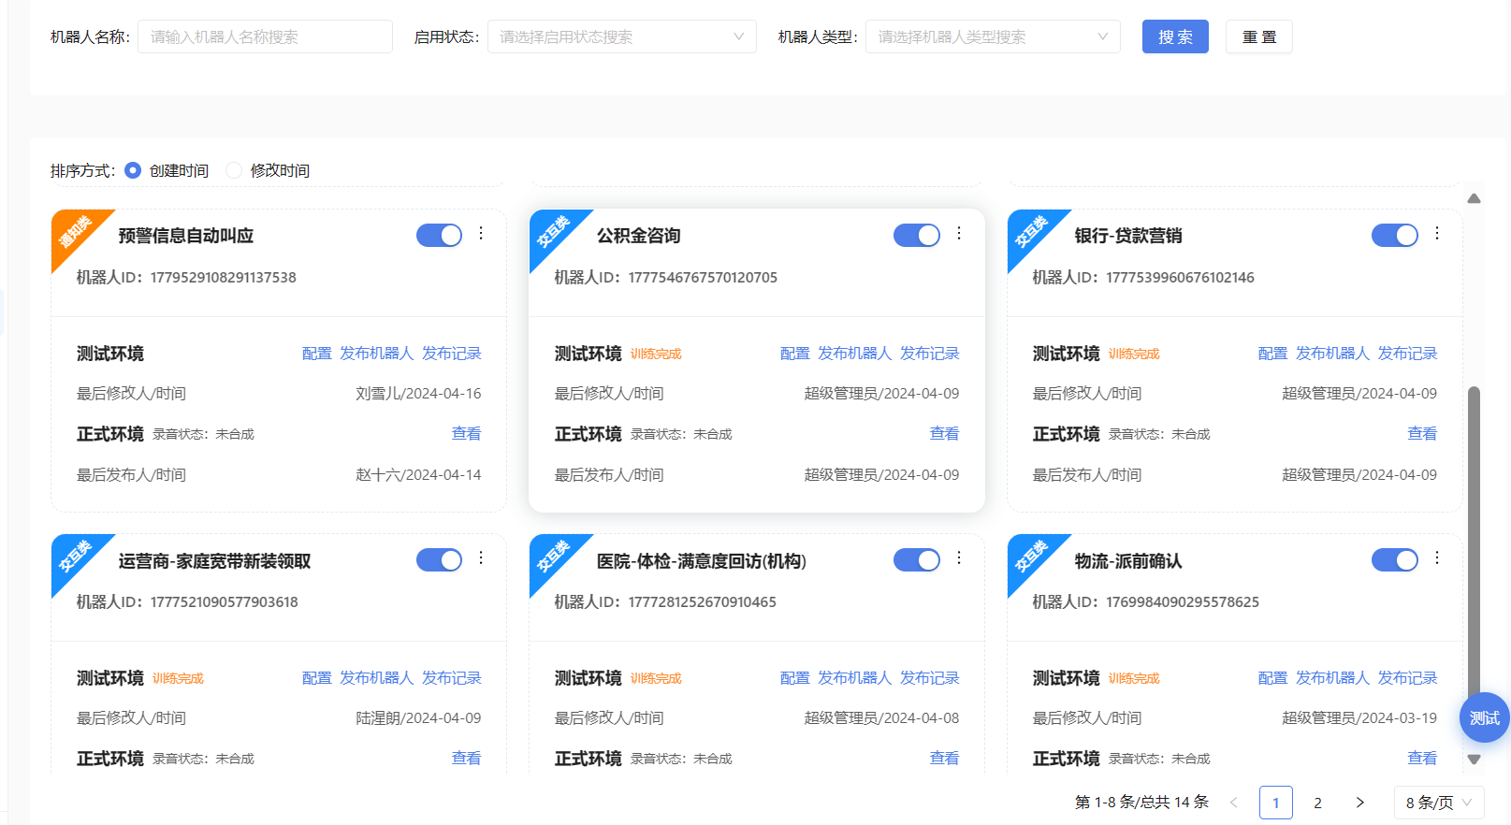
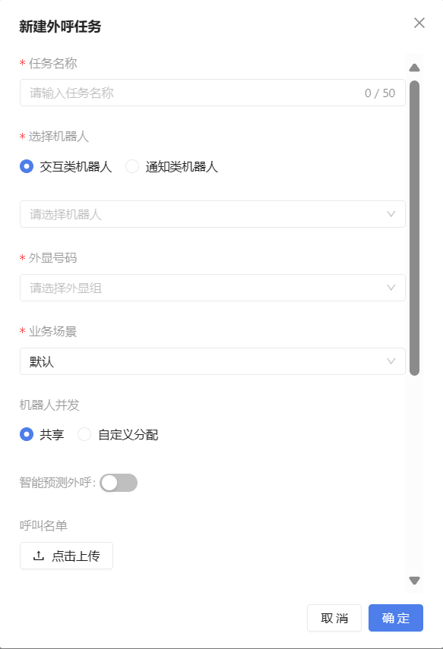

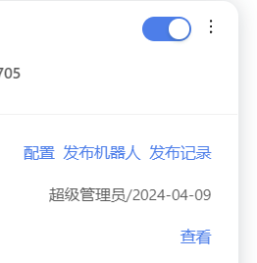
外呼基础配置
外呼机器人管理
外呼任务建立
外呼机器人配置、管理、发布
可设置机器人识别模型及合成音
开场白流程设置
支持多并发分配、外显号选择
呼叫名单上传/API传输、自定义拨打时间
呼叫策略（顺呼、重呼、短信）、黑名单过滤

Slide 7
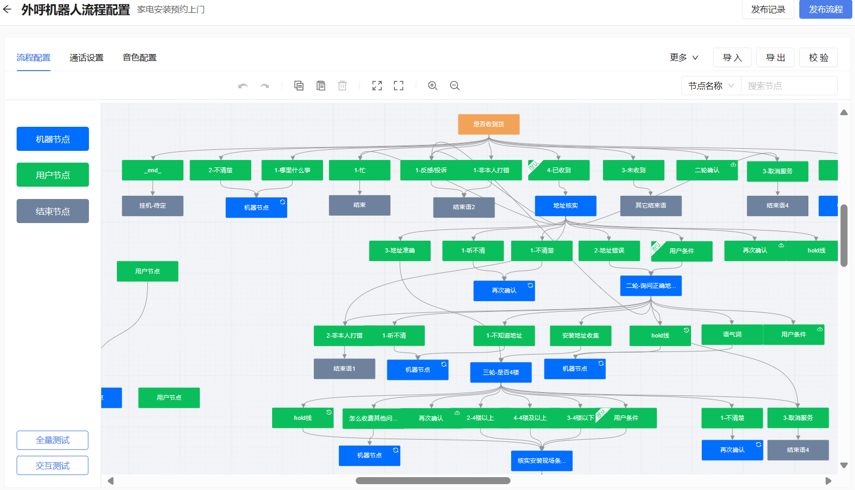
任务流程管理
可视化流程配置：支持话术中插入变量、收集客户标签、发送短信；支持客户打断、未听清、未识别等多种异常处理和话术配置；
实时调测：非技术背景的用户也能快速上手，实时调测，发现问题，及时修正
丰富的节点类型：支持开始、机器、判断、跳转、结束等多种节点类型，适用各种复杂场景；
细颗粒度管理：节点支持转人工、短信发送、打断、静默时长、IVR按键、停顿时长、静默超时、计算公式、连续命中等细节设置
预置流程模板：积累海量行业业务模板，企业可开箱即用

Slide 8


多音色适配
话术中的变量支持TTS（机器合成音）在支持真人录音导入、个人音源复刻的基础上，系统内提供四川话、湖南话、陕西话、东北话、河南话及几十余种不同的音色，可根据业务需要选择。
话术支持变量替换,可扩展性更强
xx您好，
请问您的信用卡尾号是xxxx吗？
变量支持机器合成音真人录音
活泼女声
亲和
TTS合成音
严肃
热情
沉稳
标准男声
真人录音
TTS
真人录音

Slide 9


多语种支持
ASR（语音识别）支持普通话、方言（粤语&四川话等）、外语（英语&葡语等）等多种语音识别，机器人能更精准识别客户语义，根据客户的实际情况进行智能语种切换，与客户无缝交流。
普通话
粤语
你们利息是多少？
你哋利息喺几多啊？
我们这边年息最低6%
我哋哩度年息最低喺百分之6
四川话
英语
你们利息是好多安？
What's your interest rate?
哦，我们这边的话年利息最少是6厘哈
Our minimum annual interest rate is 6%

Slide 10





智能语义打断
行业领先的VAD算法，毫秒级智能检测声音边界，准确判断有效打断和无效打断，如真人般交流。
人声加强
智能降噪
反应灵敏
机器人说话
无效打断
（如：咳嗽）
客户打断
继续原有介绍
触发新问题
回答客户问题

Slide 11






短信渠道联动
支持短信平台对接、模版自定义、支持根据具体对话场景，在未接通、挂断或对话中实时发送短信跟进。
①电话未接通发送短信
②对话结束后发送短信
③客户关注点触发短信
你是否有时间了解我们的新推出的xxx产品
哪一款，有详细介绍吗
是我们新推出的xxx产品，稍后我再发条短信到您手机上，方便你查看详情

Slide 12

用户标签收集
外呼过程中提取相关客户信息，补全用户画像，奠定营销基础，可用于客户意向筛选、满意度打分回收、信息收集等场景。
您好，请问是李勇先生吗？
用户标签特点：
标签来源：对话意图 + 流程节点，标签收集颗粒度更细；
标签组合：二级树状标签结构，用户标签支持多标签组合；
是的，有什么事吗？
李勇先生您好，您在我行7月的信用卡账单为￥7400元，已经逾期5天，您可以通过我行手机银行或任意一家营业厅办理还款。
承诺立即还款:
承诺还款
当天可以还款
关心是否有滞纳金
哦，我忘了还了，会不会有滞纳金啊？
语音机器人
暂时还不上款:
客户
逾期10天内不会有滞纳金的。
不承诺还款
近期无法还款
关心是否有滞纳金
好的我马上还。
请问您明天能还款吗？
下一账期前还款:
应该可以，我今天就能还。
不承诺还款
下个账期前还款
关心是否有滞纳金

Slide 13
实体信息收集
实体回收：在与用户的对话过程中可针对特定槽位进行抽取，获得指定信息。并能够转化成正确的结构化格式，
例如始发地-到达地、开始时间-结束时间等，可以根据企业深度定制，训练专属槽位抽取模型。
…
产品推荐
用户：给我推荐一款会员价2500元到3500元以内的洗衣机。
送货时间
用户：预定20号点到22号的送货上门
积分查询
用户：我要查我的积分情况
地理位置
抽取结果：
上海市浦东新区
2月→5月
2500元→3500元
用户：我在上海市浦东新区
我今天在上海市浦东新区
我要查，从2月到5月的积分情况
推荐一款会员价2500元到3500元以内的洗衣机。

Slide 14
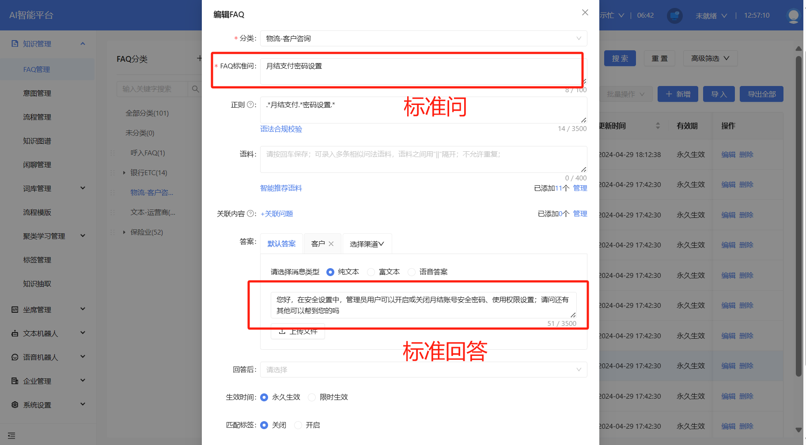
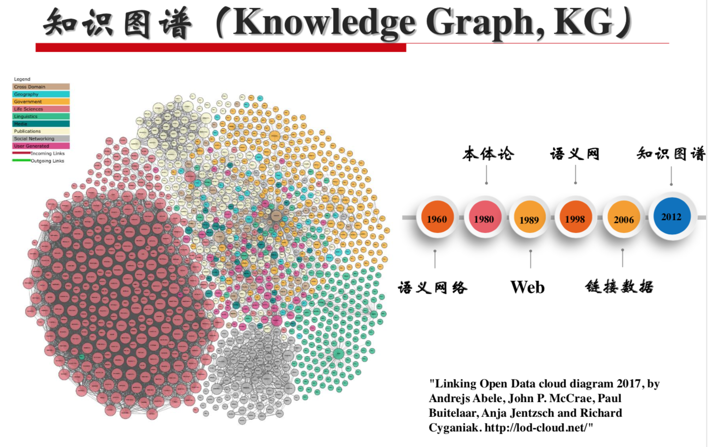
其他知识管理
FAQ管理
在智能对话机器人问答中，FAQ问答是指对话机器人基于已经配置的标准提问和标准回答与用户进行交互。
知识图谱
知识图谱通过“实体—关系—实体”三元组，以及“实体—属性—属性”的对应，实体间通过关系相互联结，构成网状的知识结构，供机器人回答客户。

Slide 15
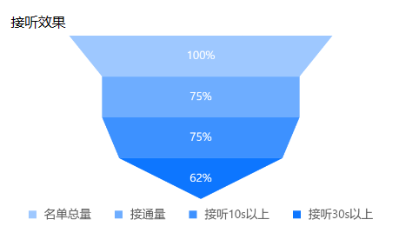
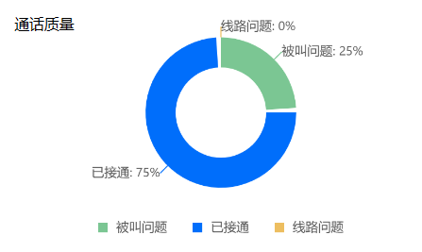
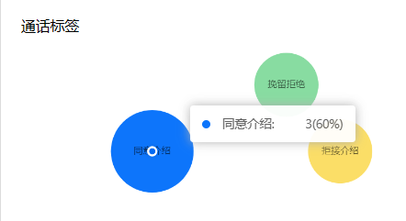
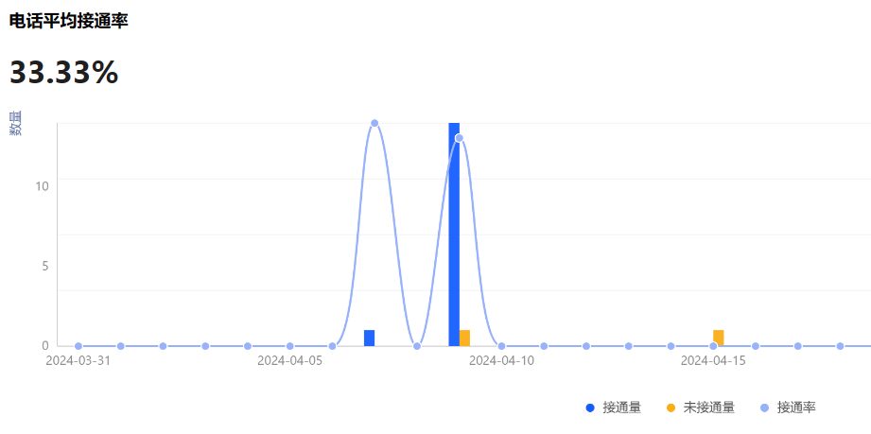
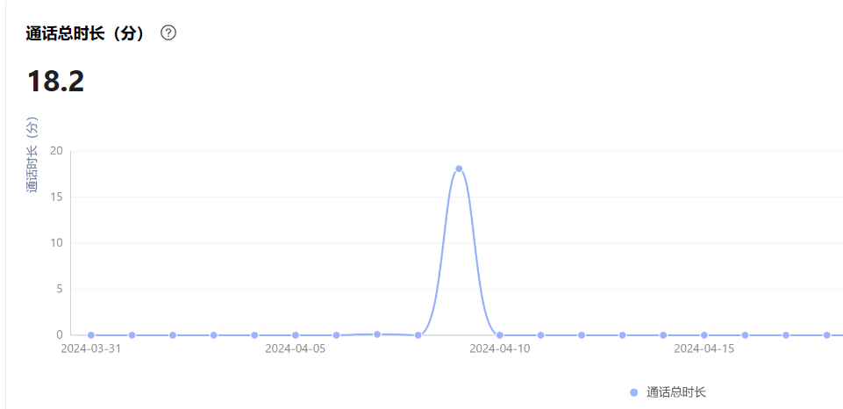
任务执行情况
接听效果
通话质量
通话标签
电话接通率
通话时长

Slide 16

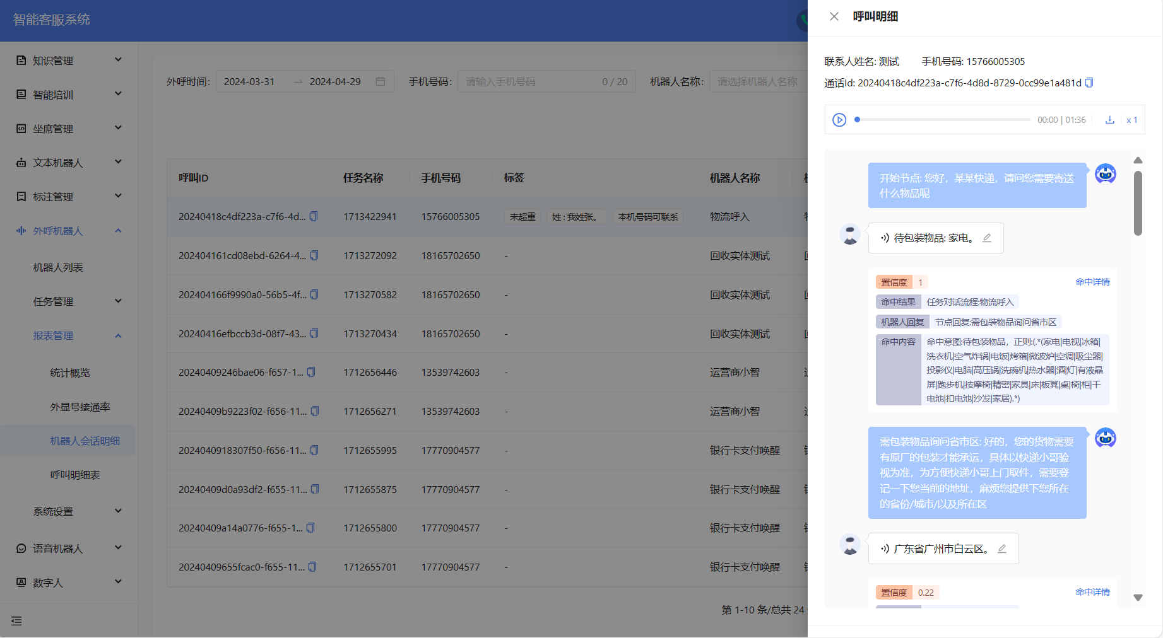
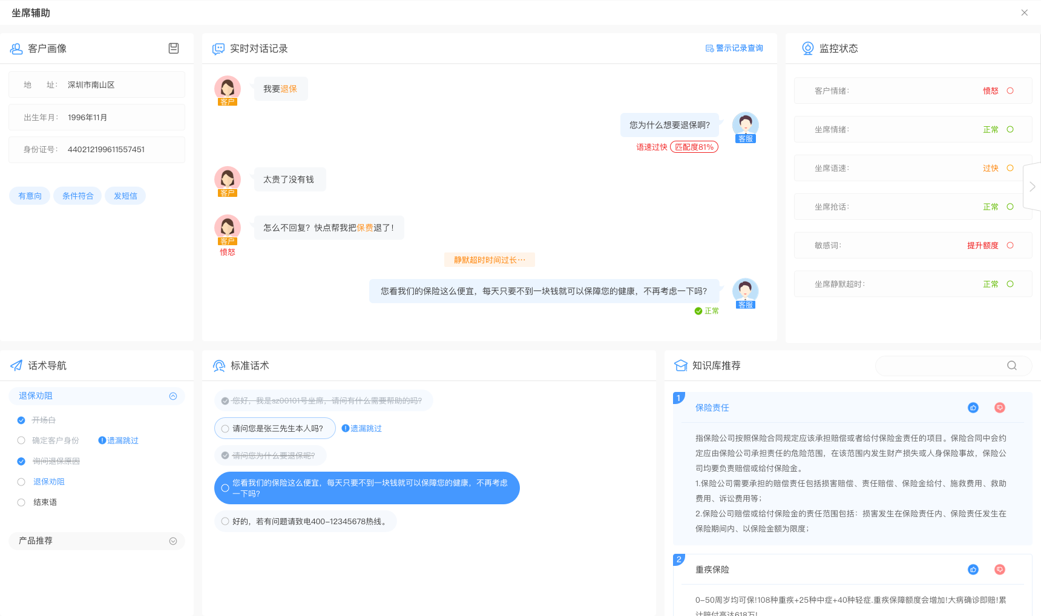
对话记录实时查看
会话信息
录音实时调听、下载
语料命中情况
会话记录
（支持数据导出）

Slide 17
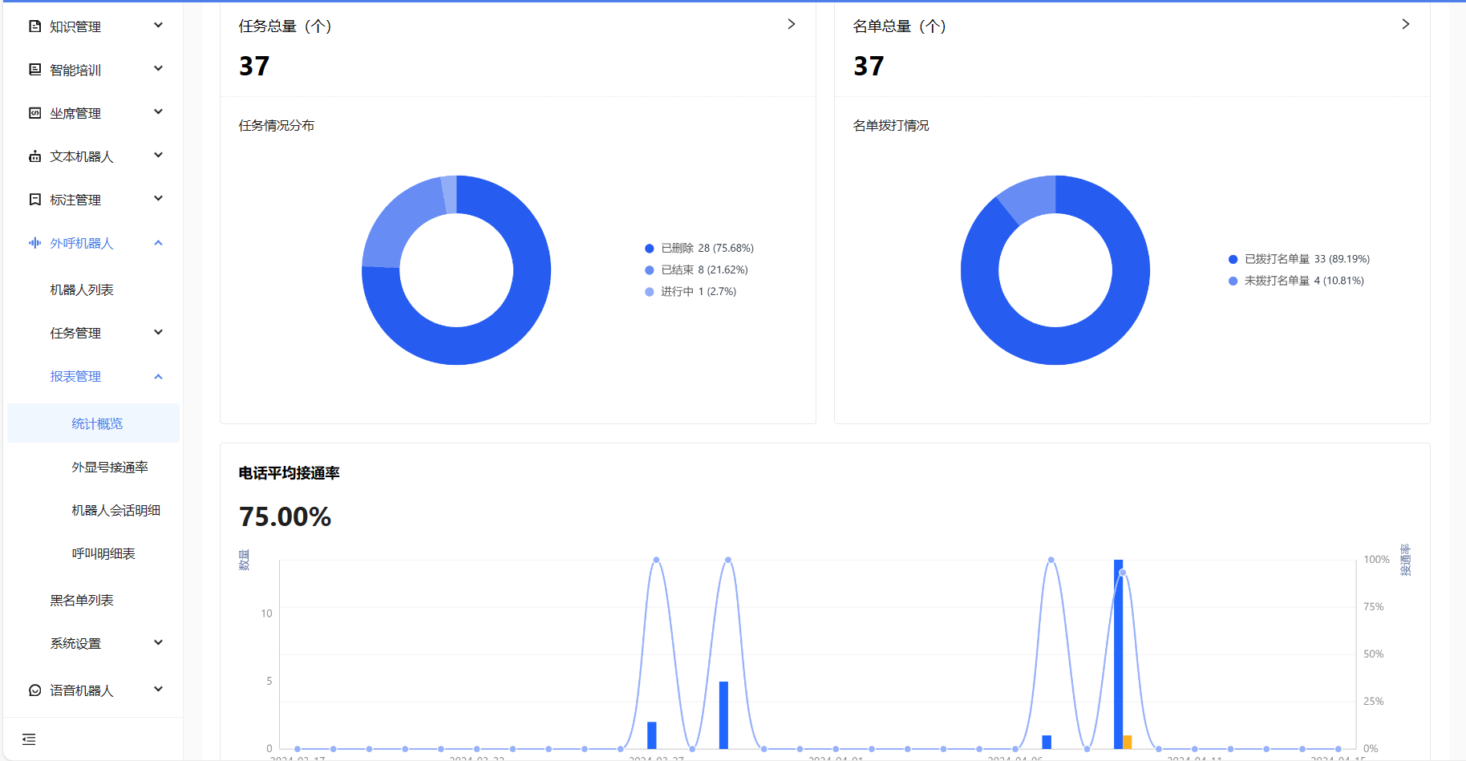
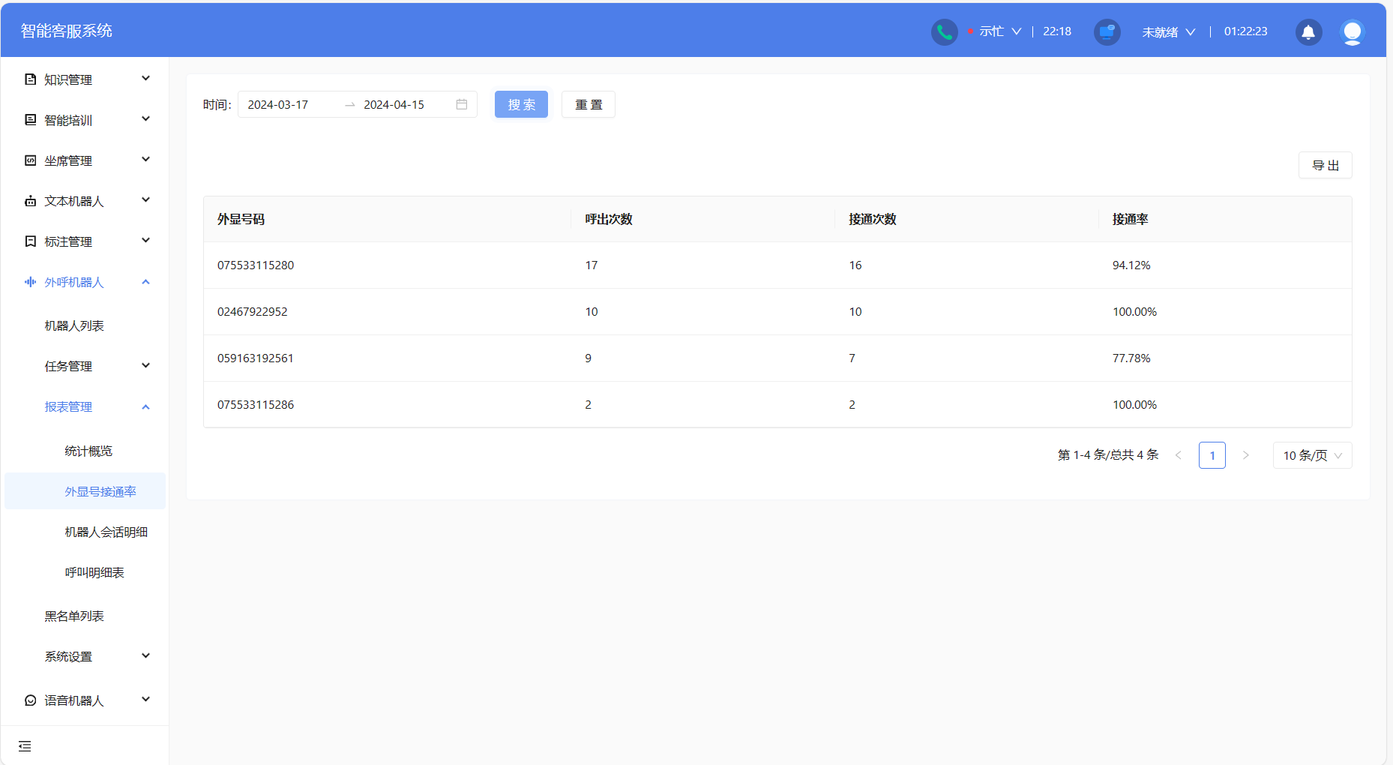
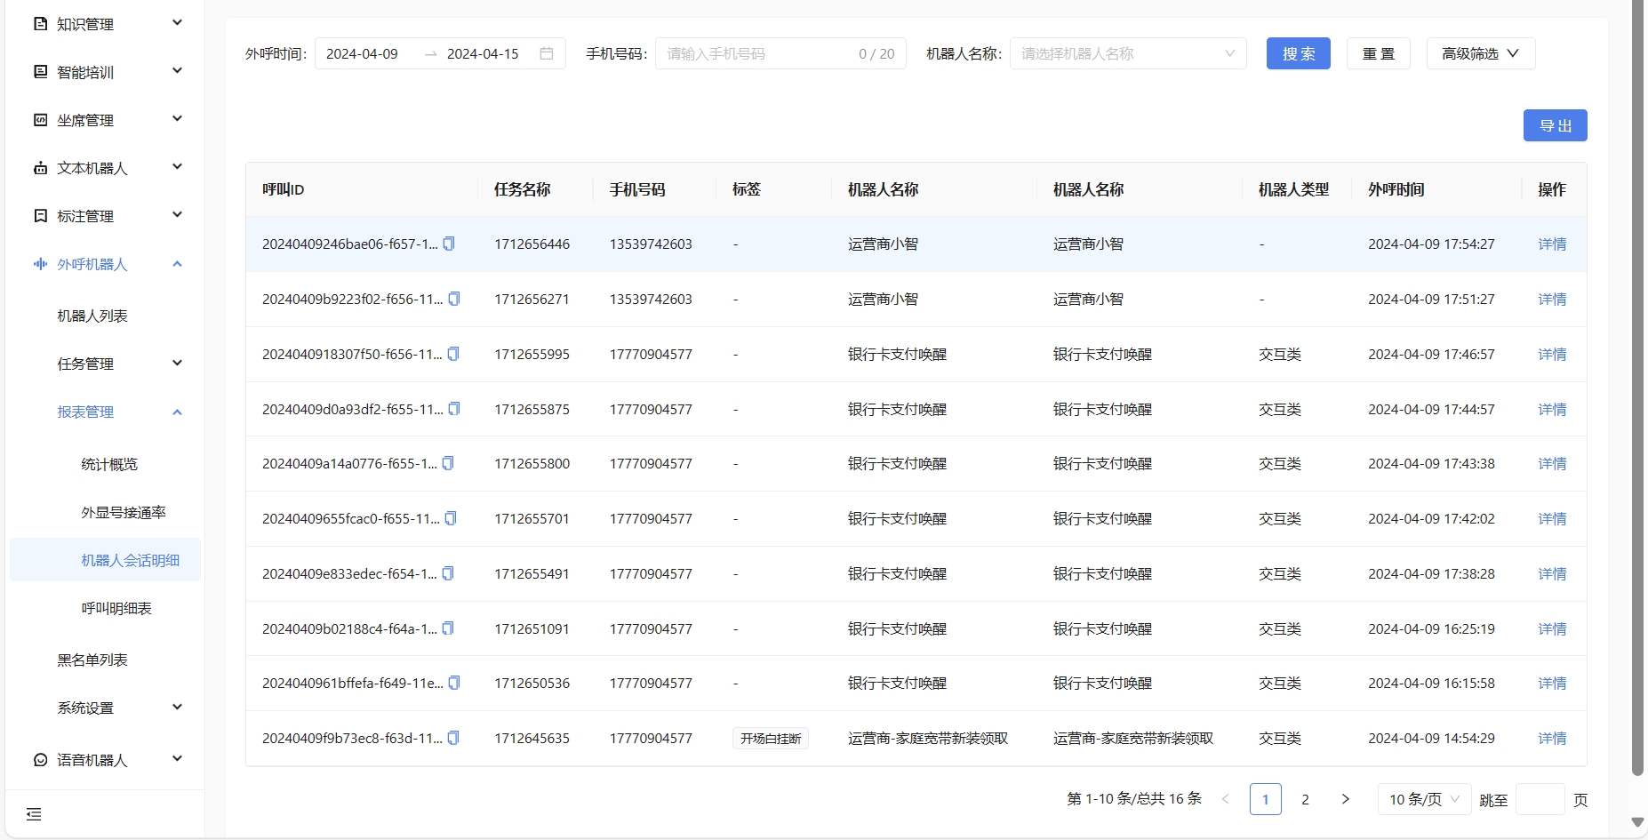
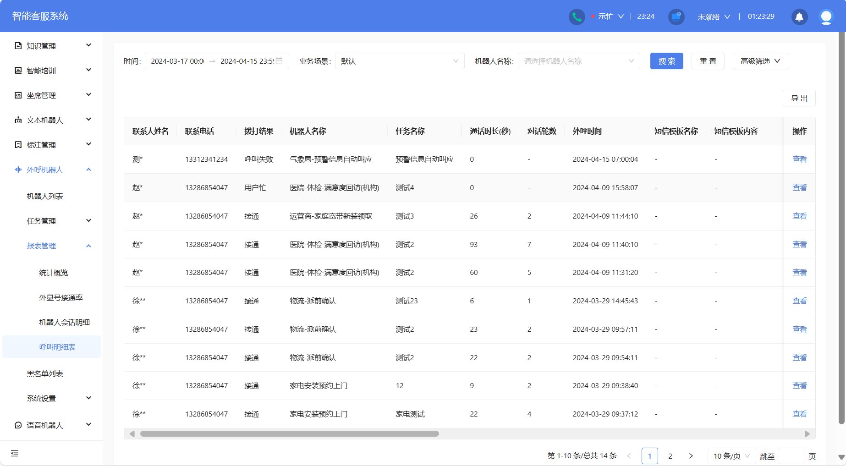
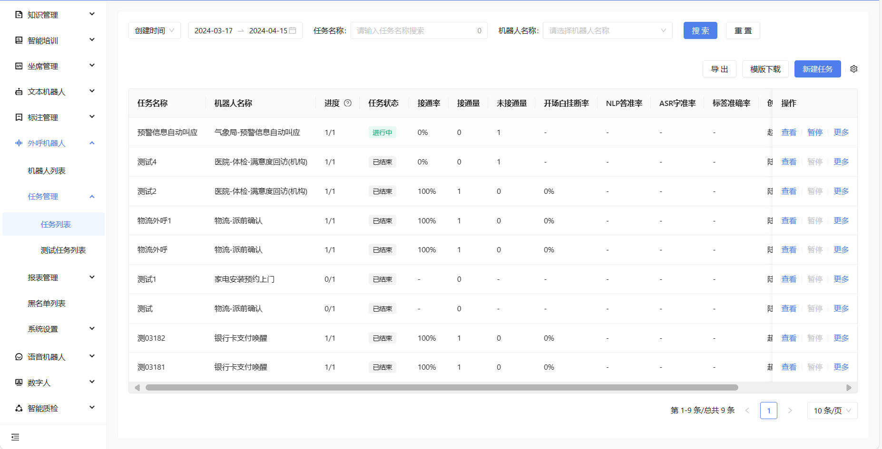
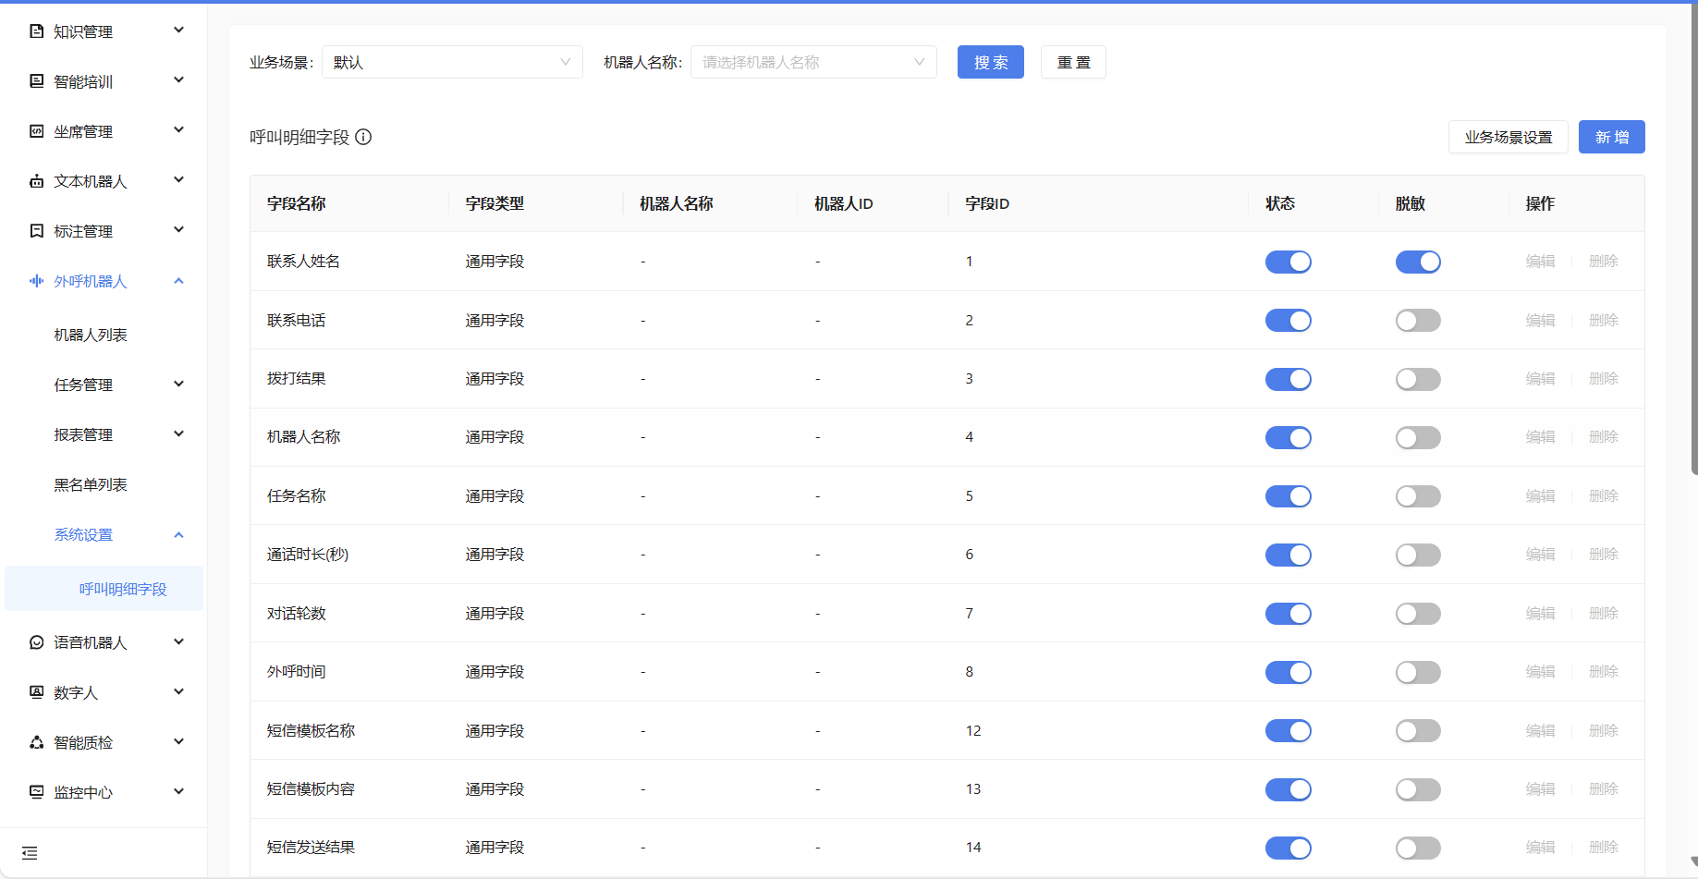
多维度报表
基于外呼任务，系统提供多维度的标准报表，也可根据不同企业的特点以及字段要求，自定义生成专属的报表。
统计概览
外显号接通率报表
机器人会话明细报表
呼叫明细表
任务执行报表
自定义报表

Slide 18
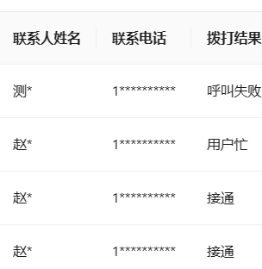
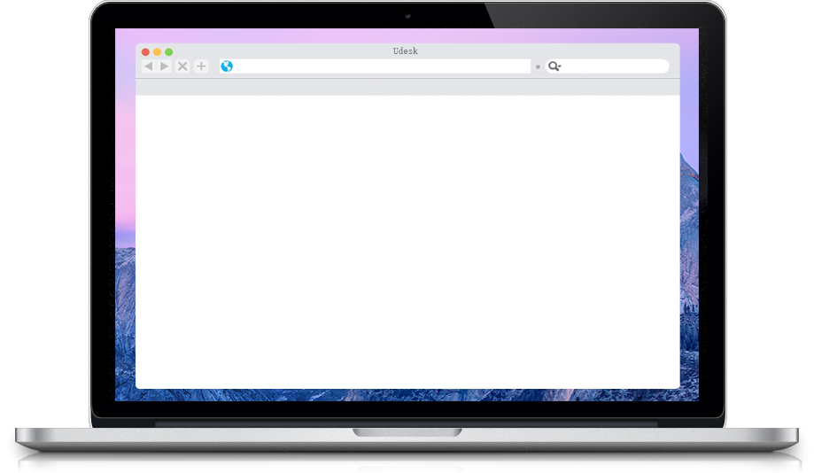
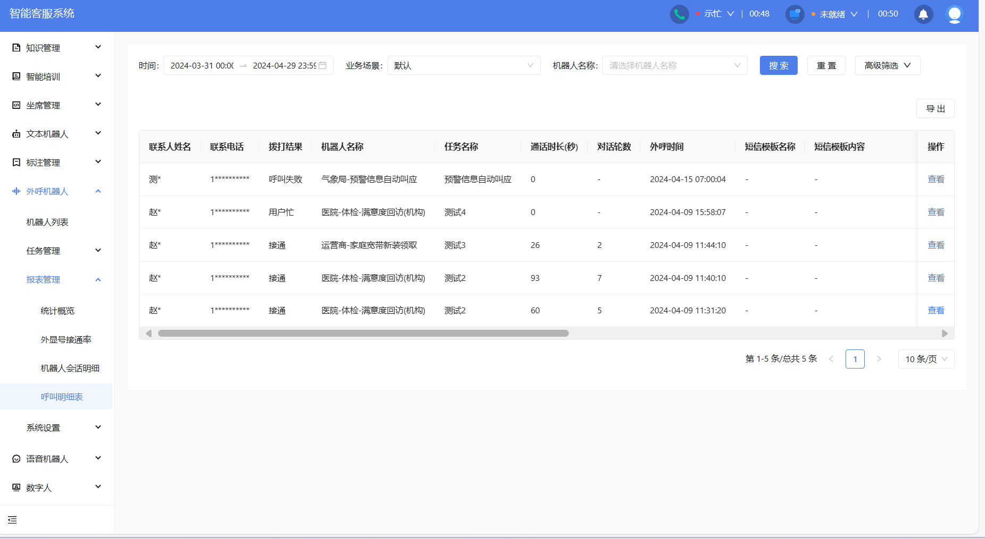
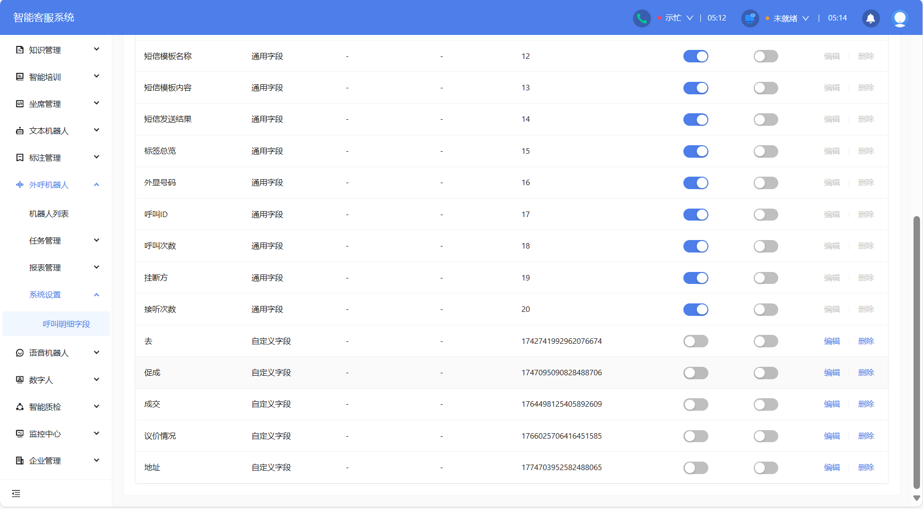
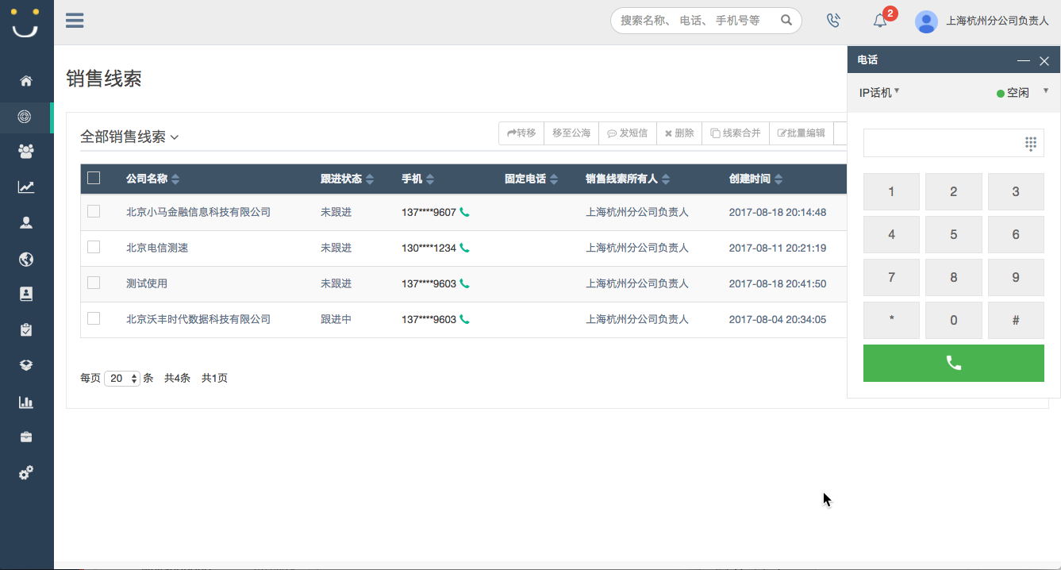
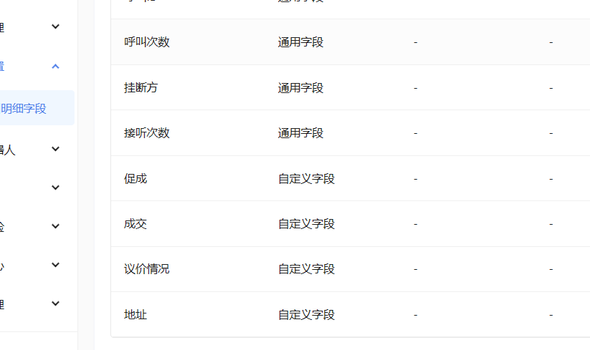


报表自定义设置
数据脱敏
字段自定义
敏感信息隐藏，保护数据资源安全
自定义报表字段，数据信息可随录

Slide 19







仅需七步，即可配置完成便捷的使用步骤
全过程提供：
运营服务
技术支持
STEP 04
线路准备
数据导入外呼系统，外呼线路搭建
多音色选择/真人录音
声音优美
STEP 03
话术录音
STEP 05
小规模测试
小规模测试
和再次调优
简单7步 完成配置
制定销售话术、
最优的话术总结、
STEP 02
话术制作
成熟业务3个工作日
新业务7个工作日上线
STEP 06
批量外呼
根据您的设置批量
进行任务执行
STEP 01
确定业务场景
STEP 07
报表分析
通过系统分析
报表材料
根据目标客户画像
确定业务场景

Slide 20
私有化/公有云服务
私有化模式
公有云模式
巡检监控
话术流程搭建
监控服务、异常告警实时响应
以周/月/季度等不同时间维度巡检
进行前期的话术流程搭建，协助业务冷启动，并不断测试调优。
定制和升级
产品操作培训
上线后可根据业务实际情况进行定制；有新模型版本上线时提供升级服务
指派专人进行产品的线上使用培训保障每一位客户都能正常使用。
故障相应
7X12小时保姆式服务
五级故障响应机制，从问题反馈→处理→备案的管理流程
建立线上实时微信群，针对业务问题实时解答。

Slide 21
THANK YOU
AICC智能客服丨AICP智能培训
提升企业运营效率
改变企业人力价值
Notes:
我们提供的产品包括AICC智能客服、AICP智能培训以及AIDH互动数智人。我们的AICC智能客服能够帮助企业实现24小时无间断的服务，提升客户满意度。而AICP智能培训则可以帮助企业提升员工的技能，提升企业的整体运营效率。最后，我们的AIDH互动数智人能够帮助企业实现数字化转型，提升企业的竞争力。

